Slide 1

第十八章 平行四边形
18.1.1 平行四边形的性质
第1课时 平行四边形的边、角特征
导入新课
讲授新课
当堂练习
课堂小结

Slide 2
学习目标
1.理解并掌握平行四边形的概念及掌握平行四边形的定
义和对边相等、对角相等的两条性质.（重点）
2.根据平行四边形的性质进行简单的计算和证明.（难点）
3.经历“实验—猜想—验证—证明”的过程,发展学生的
思维水平.

Slide 3
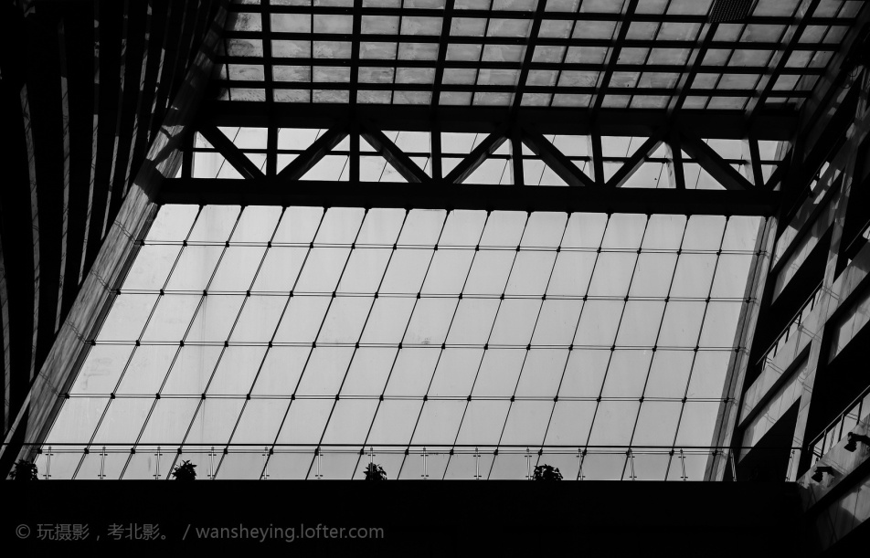
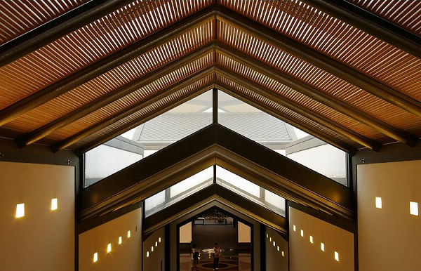
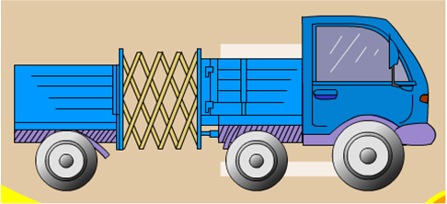
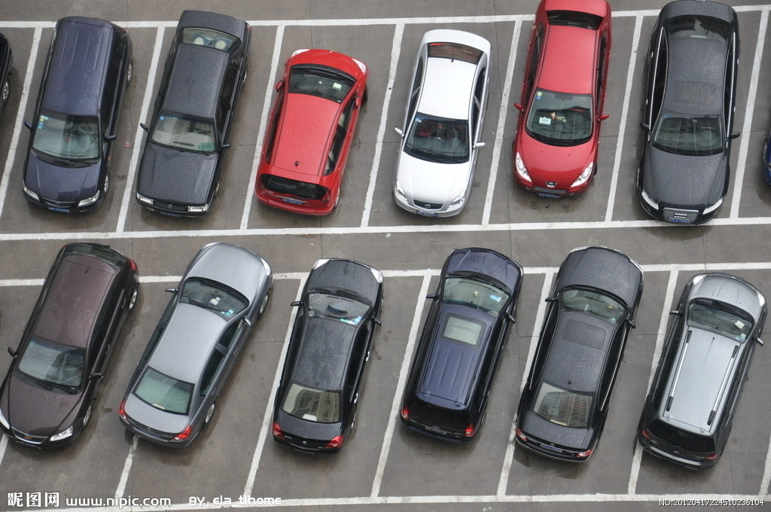
导入新课
情景引入
观察下图，平行四边形在生活中无处不在.

Slide 4
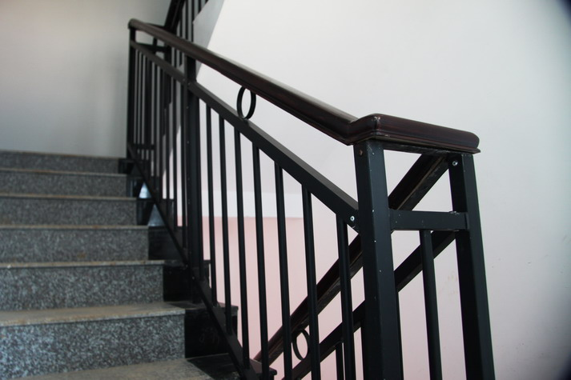
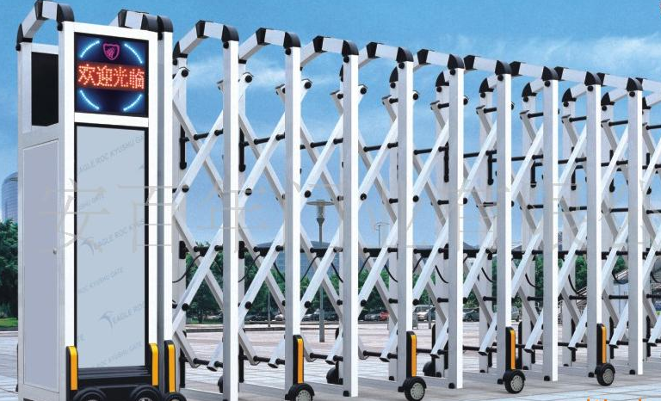
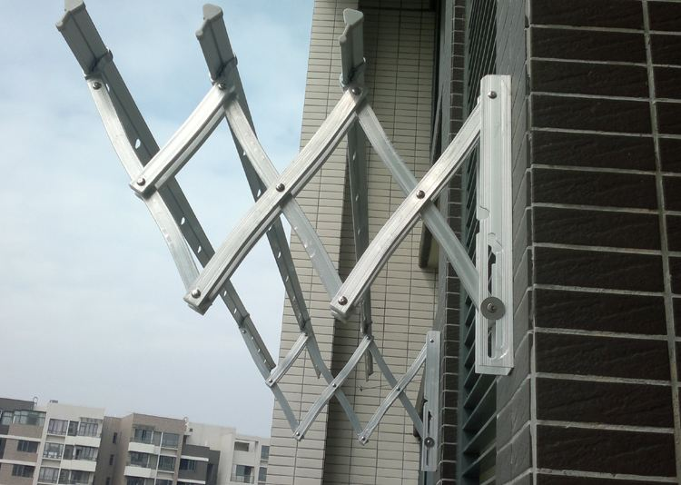
你还能举出其他的例子吗？

Slide 5
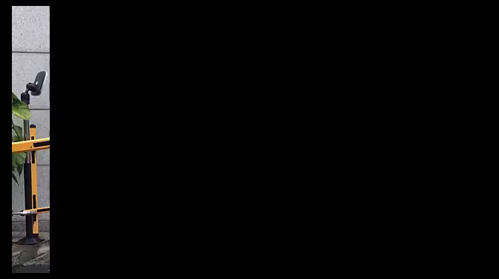
讲授新课
一
平行四边形的定义
观看下面视频，一起来了解平行四边形吧.

Slide 6
问题1 观察图形，说出下列图形边的位置有什么特征？
两组对边都不平行
一组对边平行，
一组对边不平行
两组对边分别平行
问题2 你们还记得我们以前对平行四边形的定义吗？

Slide 7
归纳总结
1.定义:
两组对边分别平行的四边形叫做平行四边形.
2.平行四边形用“ ” 表示，如图，平行四边形ABCD
记作 ABCD ( 要注意字母顺序).
A
D
B
C
语言表述：
∵AD∥BC,AB∥DC,
∴四边形ABCD是平行四边形.

Slide 8
典例精析
例1 如图，DC∥GH ∥ AB，DA∥ EF∥ CB，图中的
平行四边形有多少个？将它们表示出来.
A
G
D
解：∵DC∥GH ∥ AB，
DA∥ EF∥ CB，
∴根据平行四边形的定义可以判定图中共有9个平行四边形，即
AEKG, ABHG, AEFD, GKFD,
E
K
F
B
H
C
BEKH, CHKF, BEFC, CDGH, ABCD.
用定义判定平行四边形，即看四边形两组对边是否分别平行.
归纳

Slide 9
练一练
你能从以下图形中找出平行四边形吗？
(1)
(2)
(3)
(4)
(5)

Slide 10
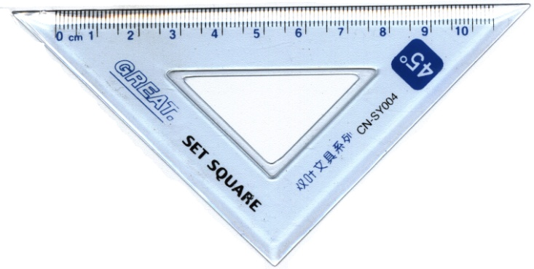
二
平行四边形的边、角的特征
根据平行四边形的定义,请画一个平行四边形ABCD.
A
D
B
C

Slide 11
活动1 请用尺子等工具度量你手中平行四边形的四条边，并记录下数据，你能发现AB与DC，AD与BC之间的数量关系吗?
D
C
A
B
测得AB=DC，AD=BC.

Slide 12
活动2 请用量角器等工具度量你手中平行四边形的四个角，并记录下数据，你能发现∠A与∠C，∠B与 ∠D之间的数量关系吗?
D
C
A
B
怎样证明这个猜想呢？
测得∠A =∠C，∠B =∠D.
猜想 平行四边形的两组对边，两组对角有什么数量关系？
两组对边及两组对角分别相等.

Slide 13
证一证
已知：四边形ABCD是平行四边形.
求证:AD=BC,AB=CD,∠BAD=∠BCD,∠ABC=∠ADC.
证明：如图，连接AC.
∵四边形ABCD是平行四边形,
∴AD∥BC，AB ∥ CD,
∴∠1=∠2，∠3=∠4.
又∵AC是△ABC和△CDA的公共边，
∴ △ABC≌△CDA,
∴AD=BC，AB=CD，∠ABC=∠ADC.
∵∠BAD=∠1+∠4，∠BCD=∠2+∠3，
∴∠BAD=∠BCD.
A
D
1
4
3
B
2
C

Slide 14
思考 不添加辅助线，你能否直接运用平行四边形的
定义，证明其对角相等？
证明：∵四边形ABCD是平行四边形,
∴AD∥BC，AB ∥ CD,
∴∠A+∠B=180°，
∠A+∠D=180°，
∴∠B=∠D.
同理可得∠A=∠C.
A
D
B
C

Slide 15
归纳总结
平行四边形的性质除了对边互相平行以外，还有:
A
D
B
C
平行四边形的对边相等．
平行四边形的对角相等．

Slide 16
动手做一做:剪两张对边平行的纸条随意交叉叠放在一起，重合部分构成了一个四边形，转动其中一张纸条，线段AD和BC的长度有什么关系？为什么？
解：AD和BC的长度相等.
理由如下：由题意知AB//CD,AD//BC，
∴四边形ABCD是平行四边形，
∴AD=BC.
A
D
B
C

Slide 17
典例精析
例2 如图，在 ABCD中.
(1)若∠A =32。,求其余三个角的度数.
A
D
解：
∵四边形ABCD是平行四边形
且 ∠A =32。(已知),
B
C
∴ ∠A = ∠C=32。, ∠B= ∠D (平行四边形的对角相等).
又∵AD∥BC（平行四边形的对边平行）,
∴ ∠A + ∠B =180。(两直线平行，同旁内角互补),
∴ ∠B= ∠D= 180。- ∠A = 180。- 32。=148。.

Slide 18
(2)连接AC，已知 ABCD的周长等于20 cm，AC=
7cm，求△ABC的周长.
A
D
B
C
解：∵四边形ABCD是平行四边形(已知),
∴AB=CD，BC=AD(平行四边形的对边相等).
又∵AB+BC+CD+AD=20cm(已知),
∴AB+BC= 10cm.
∵AC=7cm,
∴ △ABC的周长为AB+BC+AC= 17cm.

Slide 19
【变式题】 (1)在 ABCD中,∠A:∠B=2:3,求各角的度数.
解： (1)∵∠A,∠B是平行四边形的两个邻角,
∴∠A+∠B=180°.
又∵∠A:∠B=2:3,
设∠A=2x,∠B=3x,
∴2x+3x= 180°,
解得x= 36°.
∴ ∠A = ∠C=72°, ∠B= ∠D=108°.
平行四边形的邻角互补

Slide 20
(2)若 ABCD的周长为28cm,AB:BC=3:4,求各边的长度.
解： (2)在平行四边形ABCD中,
∵AB=CD，BC=AD.
又∵AB+BC+CD+AD=28cm,
∴AB+BC= 14cm.
∵AB:BC=3:4,设AB=3ycm,BC=4ycm,
∴3y+4y=14，解得y=2.
∴AB=CD=6cm，BC=AD=8cm.
已知平行四边形的边角的比例关系求其他边角时，常会用到方程思想，结合平行四边形的性质列方程.
归纳

Slide 21
例3 如图，在 ABCD中,E，F是对角线AC上的两点，并且AE=CF，求证： BE=DF.
证明：∵四边形ABCD是平行四边形，
∴ AB=CD，AB ∥ CD
A
D
E
∴∠BAE=∠DCF.
F
B
C
又∵AE=CF，
∴ △ABE≌ △CDF.
∴BE=DF.

Slide 22
练一练
1.如图，在□ABCD中.
(1)若∠A=130°，则∠B=______ ，∠C=______ ，
∠D=______.
50°
130°
50°
(2)若AB=3,BC=5,则它的周长= ______.
16
(3)若∠A+ ∠C= 200°，则∠A=_____，∠B=______.
100°
80°
A
D
B
C

Slide 23
2.如图，在平行四边形ABCD中，若AE平分∠DAB，AB=5cm,AD＝9cm,则EC＝ .
4cm
B
E
C
A
D

Slide 24
三
平行线间的距离
例4 如图，在 ABCD中，DE⊥AB，BF⊥CD，垂足分别是E，F．求证：AE=CF．
证明： ∵四边形ABCD是平行四边形，
∴ ∠A= ∠C，AD=CB.
又∠AED= ∠CFB=90°，
∴ △ADE≌△CBF（AAS）,
∴AE=CF.
D
F
C
A
E
B
思考 在上述证明中还能得出什么结论？
DE=BF

Slide 25
归纳总结
若m // n，作 AB // CD // EF，分别交 m于A、C、E，交 n于B、D、F.
A
C
E
m
n
B
D
F
由平行四边形的定义易知四边形ABCD，CDEF均为平行四边形.
由平行四边形的性质得AB=CD=EF.
两条平行线之间的平行线段相等.

Slide 26
A
C
E
点到直线的距离
m
两条平行线间的距离：两条平行线中，一条直线上任意一点到另一条直线的距离
B
D
F
n
若m // n，AB、CD、EF垂直于 n，交n于B、D、F，交 m于A、C、E.
同前面易得AB=CD=EF
两条平行线间的距离相等.

Slide 27
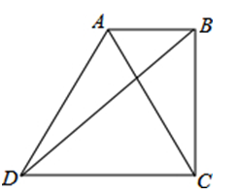
练一练
如图，AB∥CD，BC⊥AB，若AB=4cm，S_{△ABC}
=12cm²，求△ABD中AB边上的高．
解：S_{△ABC} = AB•BC,
= ×4 ×BC=12cm²，
∴BC=6cm.
∵AB∥CD，
∴点D到AB边的距离等于BC的长度，
∴△ABD中AB边上的高为6cm．

Slide 28
当堂练习
1.在□ABCD中，M是BC延长线上的一点，若∠A=135°，则∠MCD的度数是（ ）
A .45° B. 55° C. 65° D. 75°
A
A
D
B
C
M

Slide 29
2.判断题(对的在括号内填“√”，错的填“×”)：
(1)平行四边形两组对边分别平行且相等. ( )
(2)平行四边形的四个内角都相等. ( )
(3)平行四边形的相邻两个内角的和等于180° ( )
(4)如果平行四边形相邻两边长分别是2cm和
3cm，那么周长是10cm. ( )
(5)在平行四边形ABCD中，如果∠A=42°，
那么∠B=48°. ( )
(6)在平行四边形ABCD中，如果∠A=35°，
那么∠C=145°. ( )
√
×
√
√
×
×

Slide 30
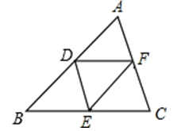
3.如图，D、 E、F 分别在△ABC的边AB、BC、AC上，且DE∥AC,DF∥BC,EF∥AB，则图中有_____个平行四边形.
3
D
E
C
A
B
第3题图
第4题图
4.如图，直线AE//BD，点C在BD上，若AE=5，BD=8，
△ABD的面积为16，则△ACE的面积为 .
10

Slide 31
5.已知在平行四边形ABCD中，DE平分∠ADC,BF平分∠ABC.求证:AE=CF.
证明： ∵四边形ABCD是平行四边形，
∴ AB∥CD，AD=BC.
∴ ∠CDE= ∠DEA，∠CFB= ∠FBA.
又∵DE，BF分别平分
∠ADC，∠ABC,
∴∠CDE= ∠ADE，∠CBF= ∠FBA,
∴ ∠DEA= ∠ADE，∠CFB=∠CBF,
∴AE=AD, CF=BC,
∴AE= CF.
F
D
C
A
E
B

Slide 32
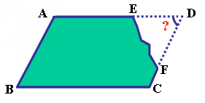
6.有一块形状如图 所示的玻璃，不小心把EDF部分打碎了，现在只测得AE=60cm，BC=80cm，∠B=60°且AE∥BC、AB∥CF,你能根据测得的数据计算出DE的长度和∠D的度数吗？
解：∵AE//BC，AB//CF，
∴四边形ABCD是平行四边形.
∴∠D=∠B=60°，
AD=BC=80cm.
∴ED=AD-AE=20cm.
答：DE的长度是20cm, ∠D的度数是60°.

Slide 33
7.如图，在ABC中,AD平分∠BAC,点M,E,F分别是AB,AD,AC上的点,四边形BEFM是平行四边形.求证：AF=BM.
证明： ∵ 四边形BEFM是平行四边形,
∴BM=EF,AB//EF.
∵ AD平分∠BAC,
∴∠BAD=∠CAD.
∵AB//EF,
∴ ∠BAD=∠AEF,
∴∠CAD =∠AEF,
∴ AF=EF,
∴ AF=BM.
A
F
M
E
B
C
D

Slide 34
课堂小结
定义
两组对边分别平行的四边形
两组对边分别平行，相等
平行
四边形
性质
两组对角分别相等，邻角互补
两条平行线间的距离相等,
两条平行线间的平行线段也相等

